Slide 1





ArcGIS API for JavaScript 4.x
Safouane JGUIRIM et Fabrice GRATALOUP
@safjg
@fgrataloup

Slide 2

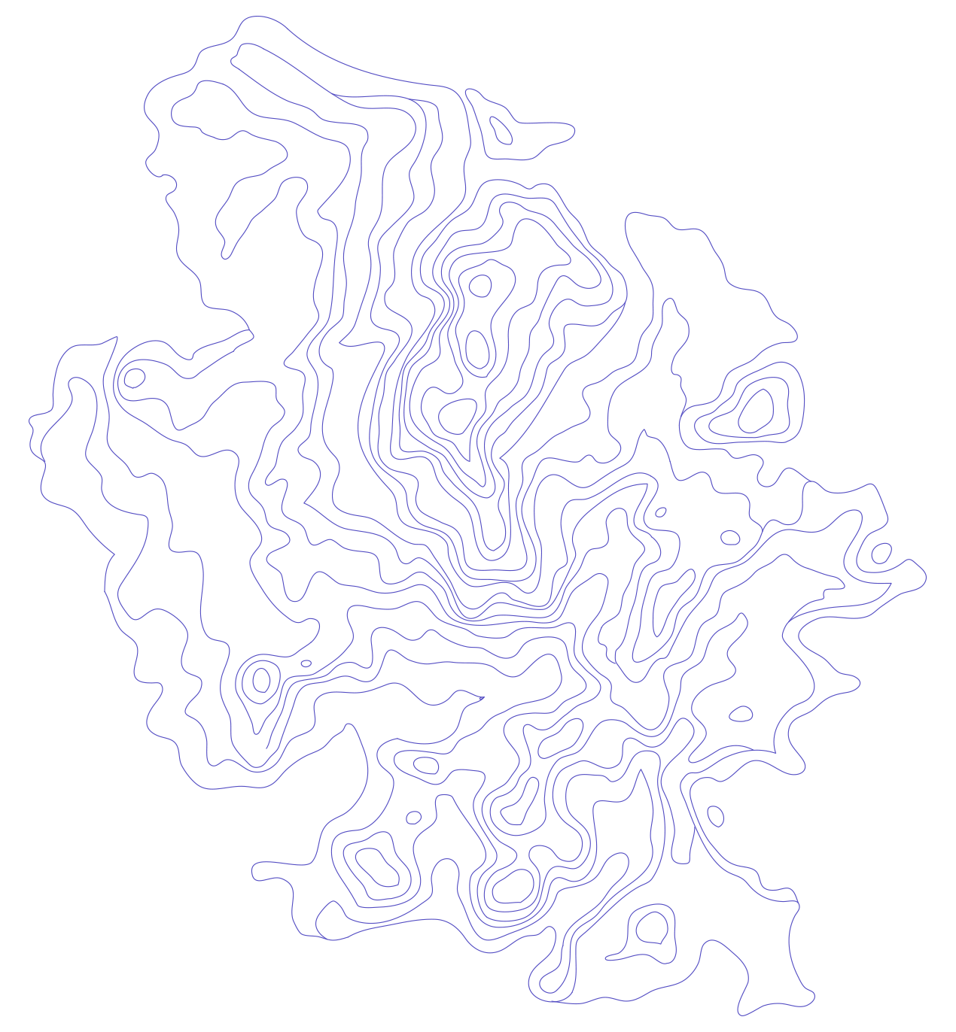


Plan de la présentation
Introduction
Nouveautés
Migrer de l'API JS Google Maps vers l'ArcGIS API for JS
Fondamentaux ArcGIS API for JS 4.x
Layers
Pattern
ArcGIS API for JS et Arcade
Widgets
Roadmap

Slide 3
Introduction

Slide 4
API JS 4.x
Introduction
Une nouvelle API 4.x repensée :
Développement en 2D ou 3D
L'API 3.x est issue d'une architecture de 2008
Plus simple à coder, plus homogène
Accès aux ressources de la plateforme ArcGIS
Amélioration de l’UX

Slide 5
API JS 4.x
Introduction
4 mises à jour par an :
Mars 2017 : 4.3 / 3.20
Juillet 2017 : 4.4 / 3.21
Septembre 2017 : 4.5 / 3.22
Décembre 2017 : 4.6 / 3.24
Avril 2018 : 4.7 et 3.24
Juillet 2018 : 4.8 et 3.25
Septembre 2018 : 4.9 et 3.26

Slide 6
Nouveautés
Notes:
G97350 UC Template for Esri staff

Slide 7
API JS 4.x
Nouveautés
Nouveautés de la 4.8 | Nouveautés de la 4.9
Labeling Large point datasets in a webscene Heatmap renderer Custom background in a webscene Underground navigation and visualization FeatureLayer performance improvements Full client-side support for LayerView queries Widget updates Bookmarks widget Sketch updates CSS widget updates Button styling Better WebMap Support Request Modification Promote secured services | WebGL enabled by default in 2D Gamepad and 3D mouse navigation FeatureForm widget (Beta release) Feature Layer updates Highlight support when searching SceneView Take a screenshot of the SceneView Smart Mapping updates StreamLayer updates CORS (Cross Origin Resource Sharing) updates Support for AbortSignal URL upgrade behavior Widget updates BasemapGallery widget Sketch updates Feature widget sample Search widget documentation
https://developers.arcgis.com/javascript/latest/guide/release-notes/index.html

Slide 8
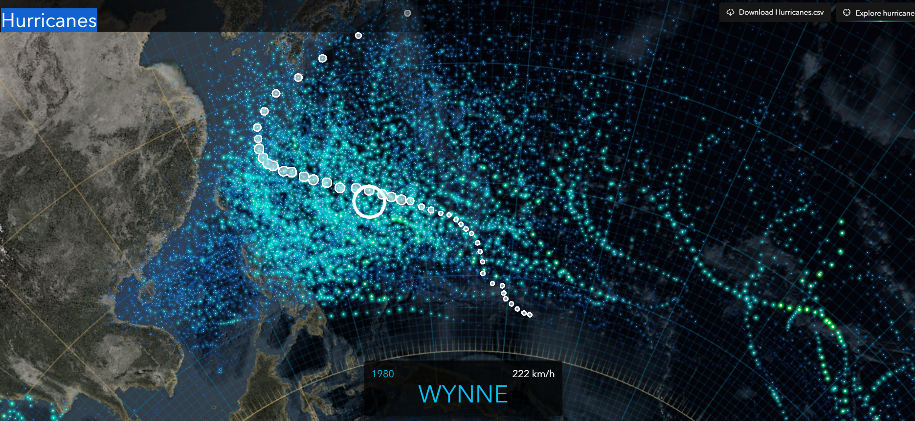
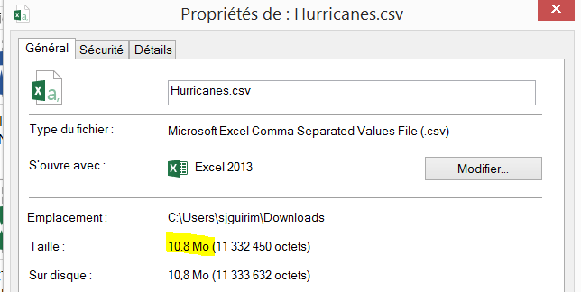
API JS 4.x
WebGL-Powered Feature Layers
A partir de la version 4.9, WebGL est activé par défaut à la place de SVG dans la vue 2D
WebGL permet aux développeurs d’ajouter des couches d'entités ponctuelles avec des centaines de milliers d’objets.
Explorer des larges volumes de données côté client, offre des nouvelles possibilités (Changer dynamiquement l’affichage des couches côté client, des requêtes plus efficaces, effectuer des traitements côté client …)
Notes:
https://ycabon.github.io/2018-devsummit-plenary/2-hurricanes.html
Code source : https://github.com/ycabon/2018-devsummit-plenary/blob/gh-pages/src/2-hurricanes/application.ts
Utilisation de la GPU (graphics processing unit) permettant ainsi de charger des centaines de milliers d’entités côté client

Slide 9
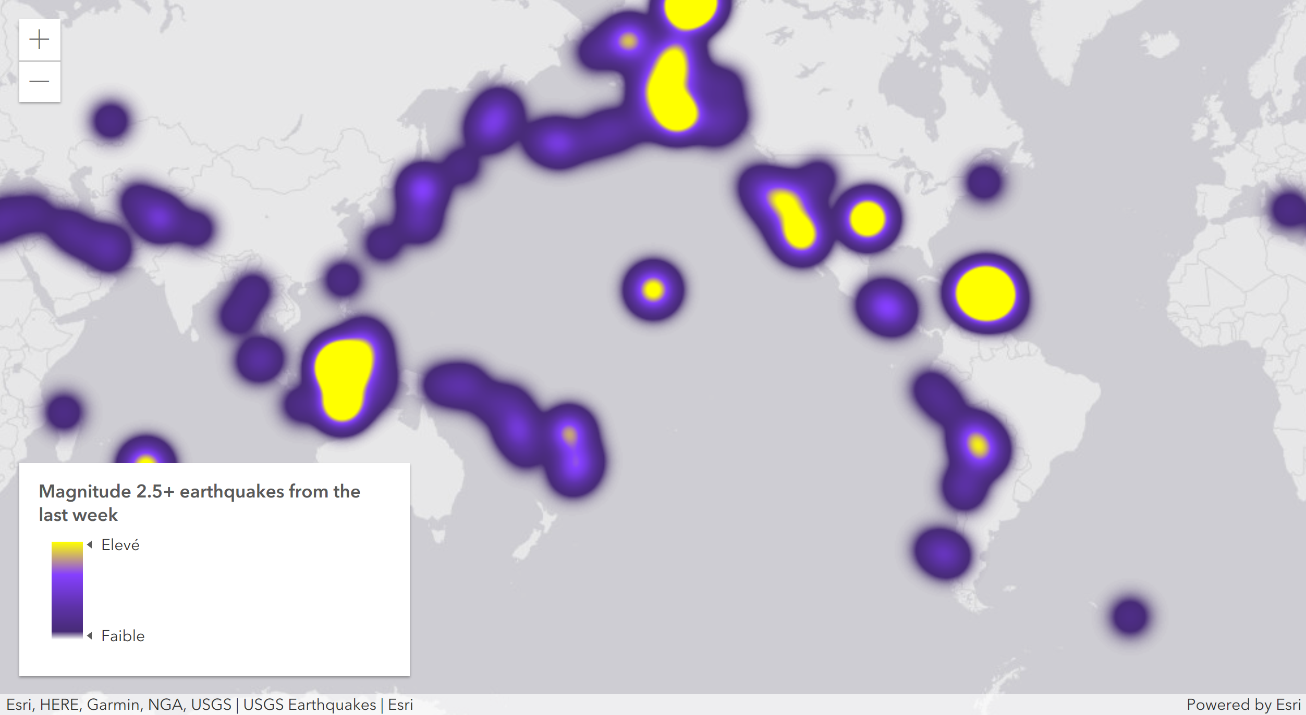
API JS 4.x
HeatMapRenderer
A partir de la version 4.8, prise en charge de HeatmapRenderer, qui vous permet de visualiser des ensembles de données de points volumineux et denses en tant que surface raster afin de mettre en évidence les zones à forte densité d’entités.
Notes:
https://developers.arcgis.com/javascript/latest/sample-code/visualization-heatmap/index.html
https://developers.arcgis.com/javascript/latest/sample-code/visualization-heatmap-scale/index.html
https://developers.arcgis.com/javascript/latest/api-reference/esri-renderers-HeatmapRenderer.html

Slide 10
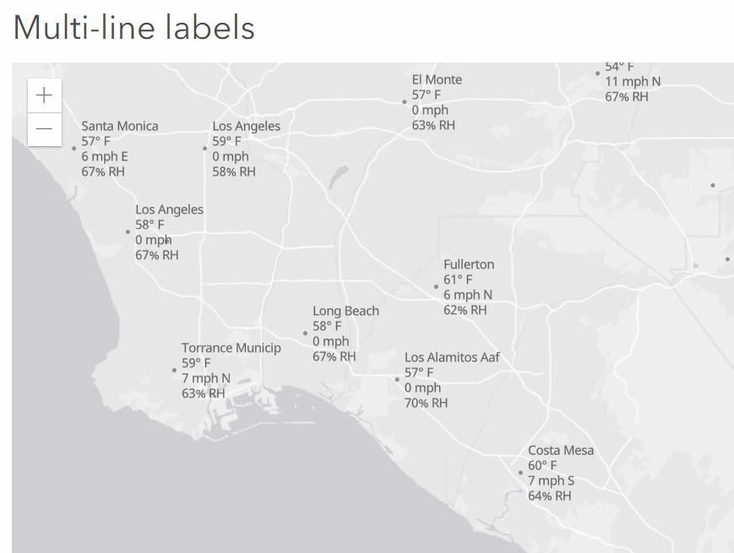
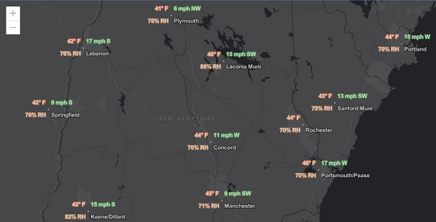
API JS 4.x
Labeling
Etiquetage de couches WebGL est maintenant pris en charge pour les couches de point et polygon de type FeatureLayers et CSVLayers dans les MapViews 2D.

Slide 11
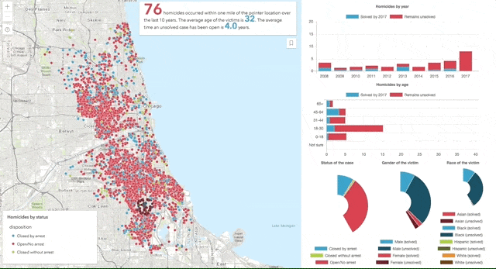
API JS 4.x
Prise en charge complète côté client des requêtes
La LayerView qui s'exécute côté client, prend désormais en charge toutes les types de requêtes y compris les requêtes spatiales et les requêtes statistiques.
Les requêtes s’exécutent plus rapidement, permettant une meilleur interactivité.
https://developers.arcgis.com/javascript/latest/sample-code/featurelayerview-query-distance/index.html

Slide 12
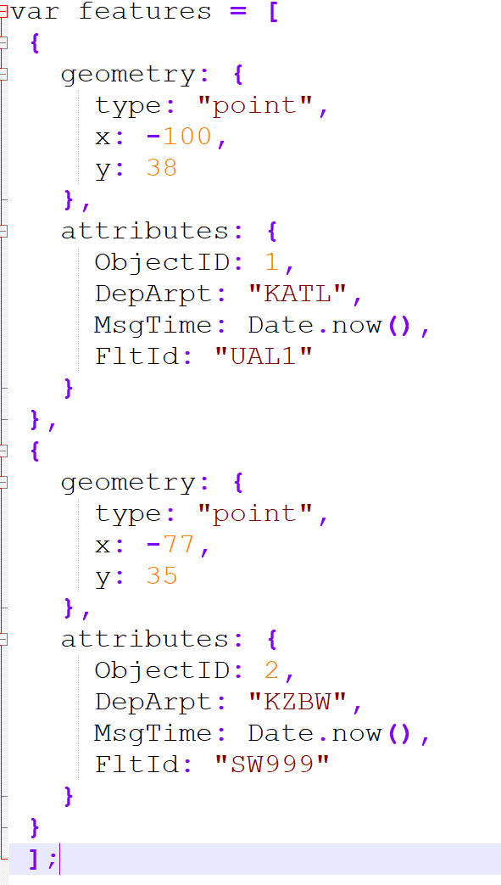
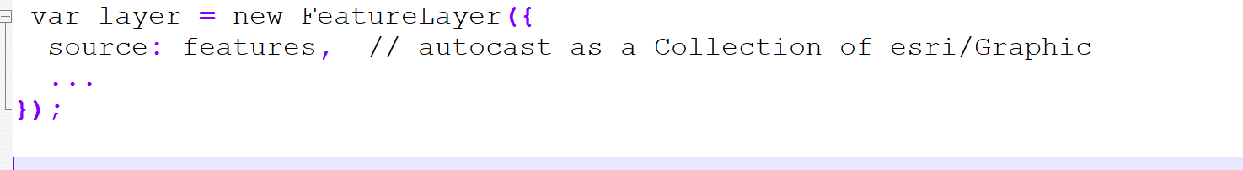
API JS 4.x
Mise à jour de la Feature Layer
A partir de la version 4.9, il est possible de requêter les entités reliées.
Le support de l'ajout, la suppression et la mise à jour des pièces jointes a été ajouté.
applyEdits () et queryFeatures () désormais supportés sur des feature layer de collection de graphics :
https://developers.arcgis.com/javascript/latest/api-reference/esri-layers-FeatureLayer.html#source

Slide 13
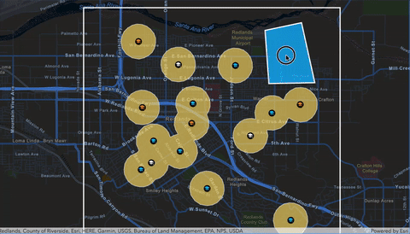
API JS 4.x
Widget de dessin
SketchViewModel a ajouté la prise en charge de la mise à l'échelle et de la rotation des graphiques existants.
De plus, vous pouvez également valider la géométrie pendant la création et / ou la mise à jour d'un graphique.
sketchViewModel.on([ "update-init",
"move-start", "move",
"move-complete", "scale-start", "scale",
"scale-complete", "rotate-start", "rotate",
"rotate-complete", "reshape-start", "reshape", "reshape-complete", "update",
"undo",
"redo" ], checkGraphicUpdate);

Slide 14
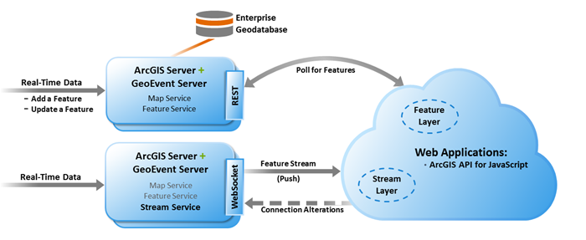
API JS 4.x
StreamLayer
Mises à jour de StreamLayer Les requêtes côté client sont désormais prises en charge dans StreamLayerView (2D uniquement) , avec une nouvelle méthode queryLatestObservations ajoutée.
StreamLayer va maintenant se reconnecter automatiquement lorsque la connexion WebSocket est perdue.
Les entités d’une StreamLayer sont maintenant automatiquement effacées lorsque la propriété du filtre est modifiée.

Slide 15
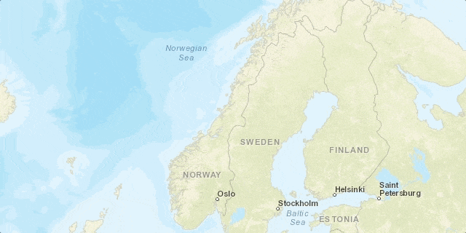
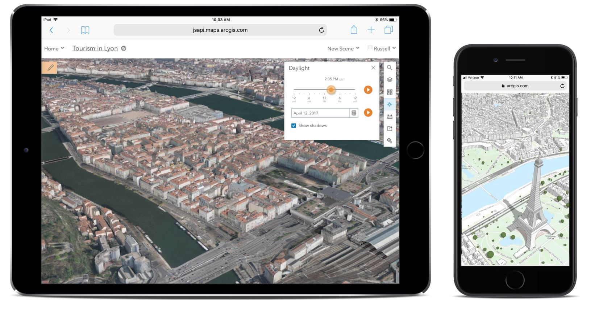
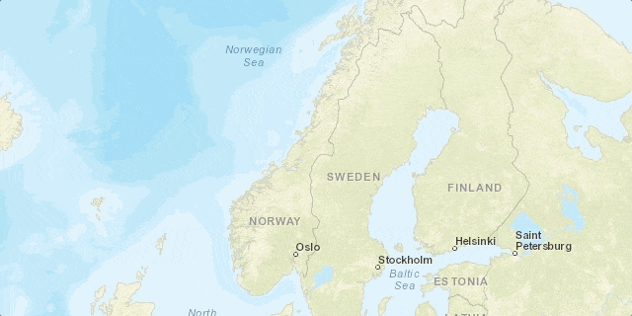
API JS 4.x
Usages mobile et gamepad
Kinetic Panning
MapView et Webscene sur support mobile
Tous les standards Gamepads et les devices 3Dconnexion sont maintenant supportés.
Panning
Kinetic Panning
Notes:
https://developers.arcgis.com/javascript/latest/api-reference/esri-views-input-gamepad-GamepadInputDevice.html
https://www.w3.org/TR/gamepad/#remapping
https://www.3dconnexion.co.uk/
http://html5gamepad.com/

Slide 16
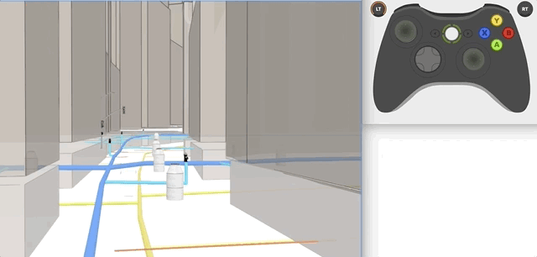
API JS 4.x
Navigation et visualisation en sous-sol
La navigation souterraine n’est plus limitée aux scènes locales, dans les scènes globales vous pouvez afficher et naviguer vers des données de sous-sol.
Le sol peut également être rendu transparent dans les scènes globales et locales
La nouvelle propriété de couleur de fond permet aux utilisateurs de définir l'affichage de la surface de la terre sous le fond de carte.
https://developers.arcgis.com/javascript/latest/sample-code/sceneview-underground/index.html
https://github.com/richiecarmichael/Esri-Gamepad
https://github.com/sjguirim/Esri-Gamepad

Slide 17
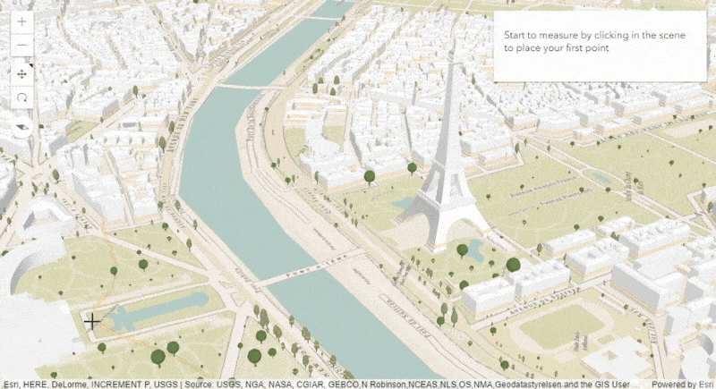
API JS 4.x
Nouvelles capacités
Mesurer en 3D
Aires
Longueurs
https://developers.arcgis.com/javascript/latest/sample-code/widgets-measurement-3d/index.html

Slide 18
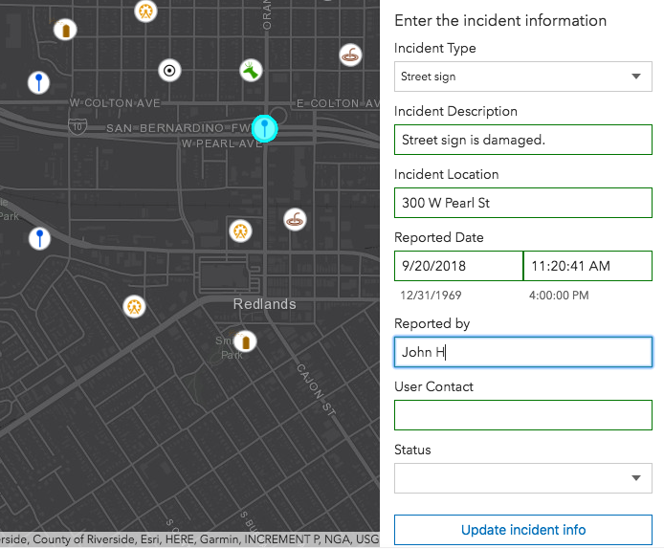
API JS 4.x
FeatureForm (Beta)
https://developers.arcgis.com/javascript/latest/api-reference/esri-widgets-FeatureForm.html

Slide 19
Migrer de l'API JS Google Maps vers l'ArcGIS API for JavaScript

Slide 20
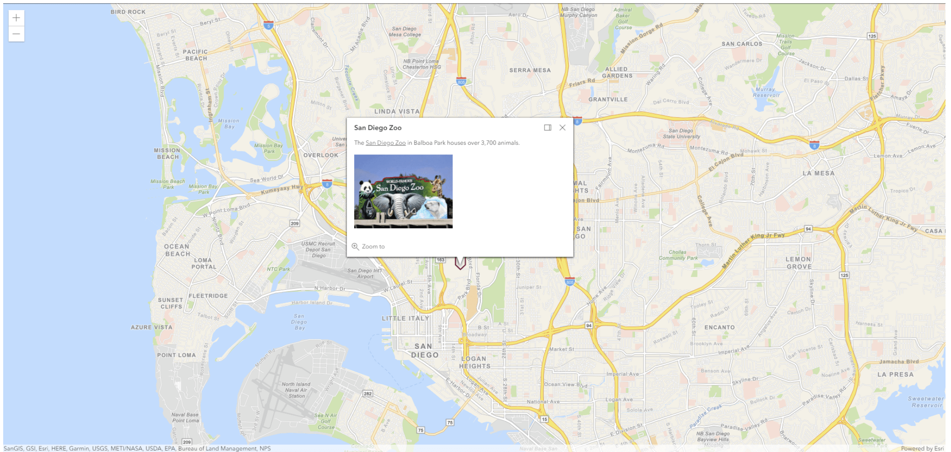
API JS 4.x
Migrer de l'API JS Google Maps vers l'API JS ArcGIS
https://www.esri.com/arcgis-blog/products/js-api-arcgis/announcements/migrating-from-google-maps-javascript-api-to-arcgis-api-for-javascript/
https:// developers.arcgis.com/javascript/latest/guide/migrating-from-google-maps-to-arcgis-javascript-api/
https://www.arcorama.fr/2018/08/migrer-de-lapi-javascript-google-maps.html
https://www.arcorama.fr/2018/08/migrer-de-lapi-javascript-google-maps.html
Notes:
Vous pouvez très facilement migrer depuis l’api google vers l’api js arcgis, sur le blog d’esri vous avez de nombreux exemples de code présentant le code avant et après migration ainsi qu’une multitude d’informations en interne nous avons déjà eu un retour d’expérience très positif d’une migration depuis google maps, toutes les fonctionnalités majeur telles que les widgets sont présent dans l’api esri et même d’avantages.

Slide 21
Fondamentaux de l’API 4.x

Slide 22
API JS 4.x
Fondamentaux
AMD (Asynchronous Module Definition)
Système de gestion de modules asynchrone :
require : ensemble des modules requis
define : enregistre un nouveau module et ses dépendances à l’aide de « dojo/_base/declare »
Notes:
Pour commencer sur ces fondamentaux, il faut introduire l’environnement de l’api Javascript basée sur le framework dojo et la gestion de module AMD, ceci permet de facilement définir et charger (en quelques lignes de code) des modules de code, renforçant la réutilisabilité du code, ce chargement étant asynchrone il est exécuté très rapidement et l’application se charge donc d’autant plus rapidement

Slide 23
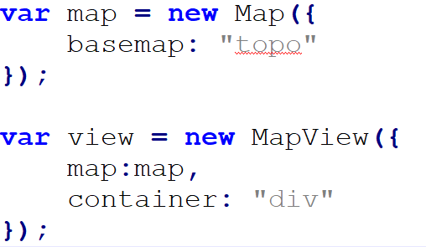
API JS 4.x
View
MapView
SceneView
Fondamentaux
Séparation des concepts
WebMap et WebScene : description
MapView et SceneView : représentation
Séparation des moteurs 2D et 3D
Map / Scene
Basemap
Operational Layers
Ground
SpatialReference
Même concepts que SDK Runtime
WebMap
WebScene
Accessor
Feature
Graphic
Notes:
L’api JS offre une implémentation très simple qui permet de séparer les concepts de représentation et de description avec la mapview et la sceneview qui étendent toutes deux le même objet view afin de bien séparer la représentation de la description de la carte.
La plupart des objets comme les features et les graphics étendent quand à eux l’objet accessor qui est le point central de l’api et qui on le verra aide a accéder plus rapidement à ces objets
On retrouve les concepts habituels des api Esri comme 3 types de couches : basemap, operational Layers ou ground et les notions de spatialreference

Slide 24
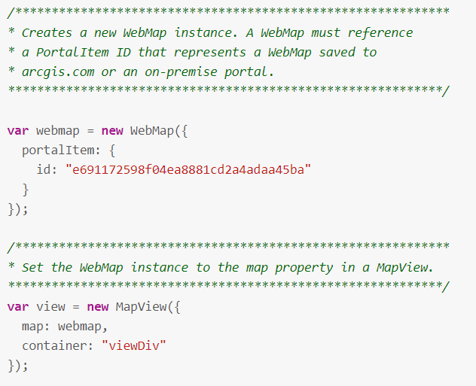
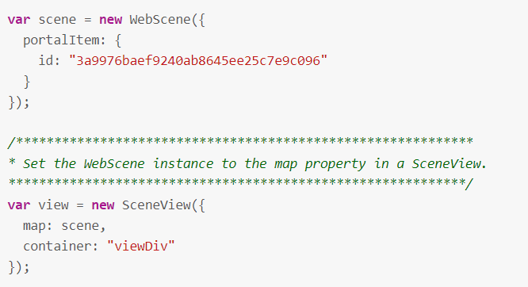
API JS 4.x
Fondamentaux
La map et la scene peuvent être définies à partir d’un item portal
Notes:
Il est très simple d’accéder aux éléments de la plateforme en référençant les itemId de la map ou de la view

Slide 25
API JS 4.x
Fondamentaux
Couches supportées :
2D/3D Layers
BaseTileLayer (4.4)
BingMapsLayer (4.8)
WebTileLayer
OpenStreetMapLayer
CSVLayer
FeatureLayer
GraphicsLayer
GroupLayer
ImageryLayer
MapImageLayer
StreamLayer
TileLayer
VectorTileLayer
MapNotesLayer (4.4)
WMSLayer (4.4)
WMTSLayer (4.4)
2D Layers :
BaseDynamicLayer (4.4)
GeoRSSLayer
KMLLayer (4.5)
3D Layers
BaseElevationLayer(4.4)
ElevationLayer
IntegratedMeshLayer
PointCloudLayer
SceneLayer
Notes:
BaseDynamicLayer, BaseElevationLayer et BaseTileLayer vous permettent maintenant d’étendre les 3 différents types de Layer pour créer vos propres Layers customisés si toutefois l’api ne prend pas encore en charge votre type de donnée ou si vous avez un besoin particulier comme d’afficher une layer de façon différente que ce qui est proposé par l’api
Nouveau : refreshInterval, capabilities (map image layer, feature layer …) vous permettent de définir un temps de rafraichissement de la donnée
Depricated : prop token (sera retirée à partir de la 4.10) ??? Source de problème si on évoque cela

Slide 26
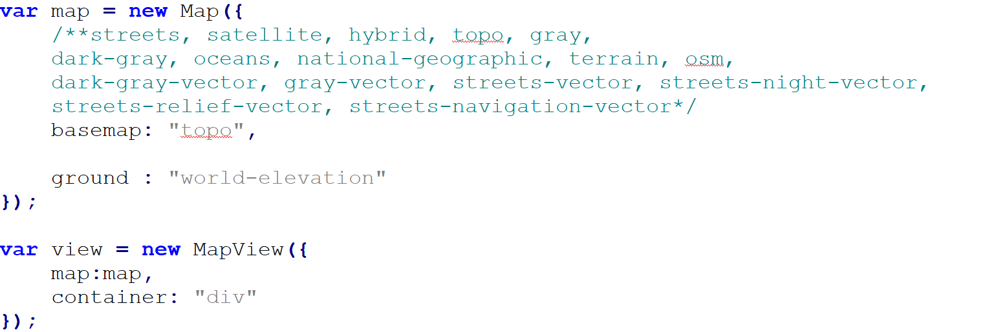
API JS 4.x
Fondamentaux
Basemap et Ground donnent le contexte des couches Opérationnelles
Basemap et Ground défini par :
Well-Know ID
Un item de la plateforme
Notes:
On l’évoquait plus tot les couches basemap et ground permettent de définir le fond de la carte et peuvent être identifié rapidement soit via un wkid si vous le connaissez, soit via un item de la plateforme

Slide 27
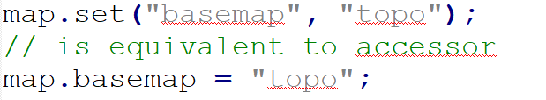
API JS 4.x
Fondamentaux
Accessor:
Socle de l’API, la plupart des objets héritent d’accessor
Permet d’accéder aux propriétés d’un élément rapidement
Alternative aux méthodes get/set
Autocasting :
- Moyen pratique de définir des propriétés typées sans appeler des modules AMD supplémentaires via la fonction require ()
Notes:
Le premier pattern de développement que nous allons voir est l’accessor, c’est comme nous l’avons dit le socle de l’api 4
Il permet d’accéder rapidement aux propriétés d’un élément sans utiliser de getter et/ou setter
Le but de l’autocasting est similaire il permet de définir rapidement et simplement une propriété typée sans pour autant avoir à déclarer le module AMD, il est notamment utilisé sur les type de layer, renderer et symboles comme nous le verrons par la suite

Slide 28
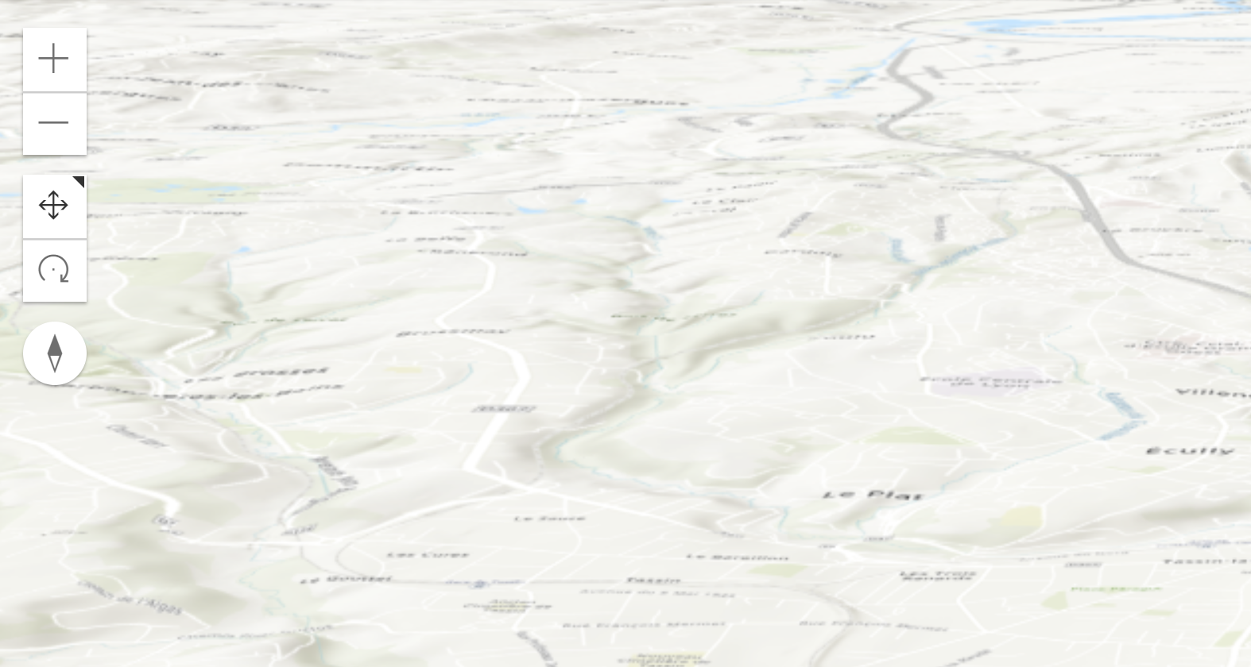
Démo:
Environnement
TileLayer
VectorTileLayer
ElevationLayer
Environnement
Camera
Autocast
Notes:
https://codepen.io/fgrataloup/pen/aRvxyW?editors=001
Nous avons intégré comme basemap sur notre objet map 2 couches, un vectortilelayer que nous pouvons intégrer de deux manières, soit à l’aide de l’url de l’item ou à l’aide du style au format json
Et une tilelayer qui représente les élévations, si nous la désactivons les élévations apparaissent beaucoup moins nettement
Nous avons référencé l’élévation à l’aide de l’url de l’elevationlayer d’arcgisonline, nous aurions pu aussi utiliser la propriété d’autocasting qui a le même résultat
Enfin nous avons non seulement défini la map au niveau de notre sceneview mais aussi des propriétés d’environnement qui nous permettent d’accéder à tout un ensemble de configurations très intéressantes afin de définir l’ambiance de la carte, la lumière, les propriétés physiques comme la presence d’athmosphère ou d’étoiles on peut jouer sur ces propriétés pour par exemple donner une heure spécifique ce qui change les ombrages

Slide 29
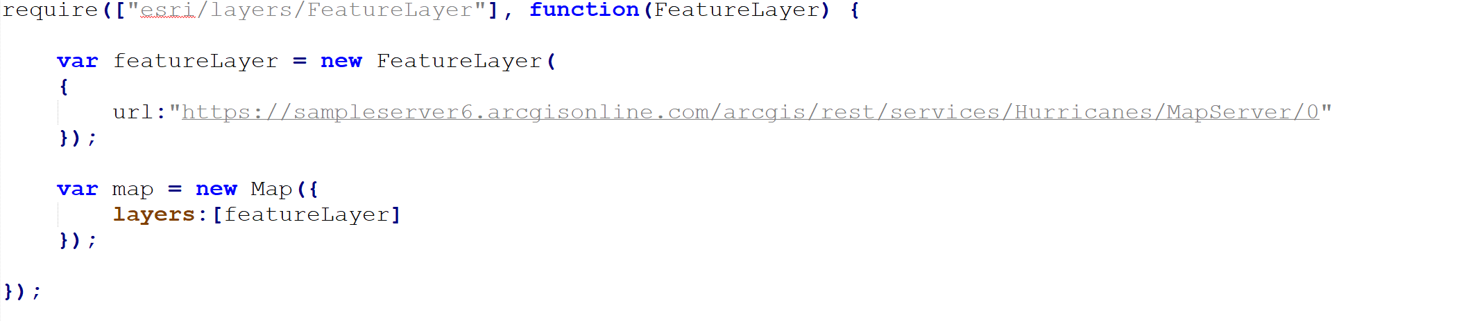
API JS 4.x
Fondamentaux
Layer implémentation :
- Chargement du module AMD
- Création de la layer
- Mise à jour des propriétés de la couche
- Ajout sur la map (ou scene)
OperationalLayer :
CSV Layer (CSV)
Feature Layer (ArcGISFeatureLayer)
GeoRSS Layer (GeoRSS)
Image Service Layer (ArcGISImageServiceLayer)
Image Service Vector Layer (ArcGISImageServiceVectorLayer)
KML Layer (KML)
Map Service Layer (ArcGISMapServiceLayer)
ArcGISStreamLayer
Tiled Image Service Layer (ArcGISTiledImageServiceLayer)
Tiled Map Service Layer (ArcGISTiledMapServiceLayer)
Vector Tile Layer (VectorTileLayer)
WebTiledLayer
Web Feature Service Layer (WFS)
WMS Layer (WMS)
Notes:
Nous avons vu les basemap et elevationlayer, le troisième type de layer sont les operationallayer, vous avez la liste ci-dessus. La déclaration de ces layers est très simple, il suffit de charger le module amd, de créer la layer de mettre à jour les propriétés de la couche, puis d’ajouter la layer à la map

Slide 30
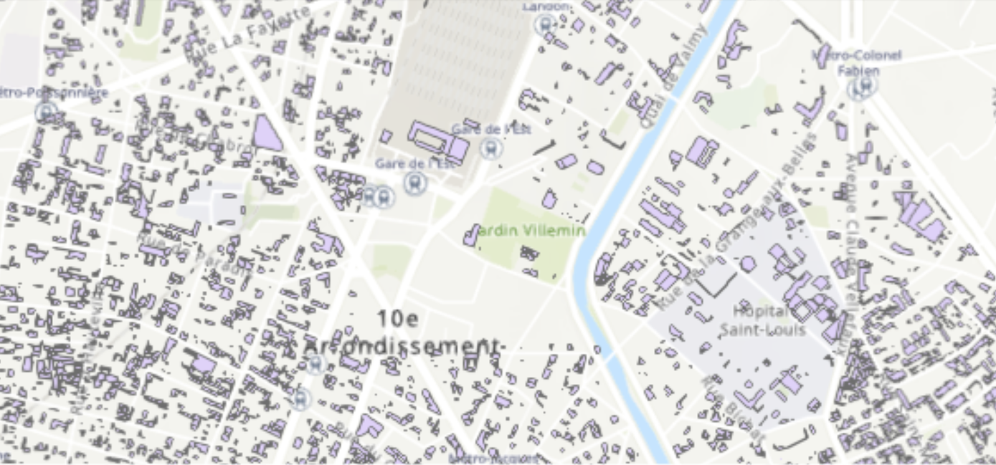
Démo:
FeatureLayer
FeatureLayer
AMD
DefinitionExpression
Notes:
https://codepen.io/fgrataloup/pen/zmrGLJ?editors=001
Nous avons dans cet exemple chargé un layer simple avec seulement comme propriété le parameter definitionExpression qui permet qui permet de specifier le 10ème arrondissement de Paris
Il suffit ensuite d’ajouter cette featurelayer à la map pour voir nos entités s’afficher très simplement

Slide 31
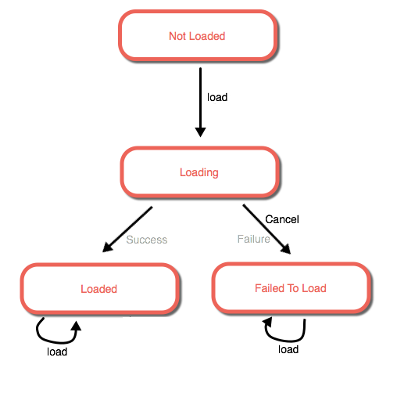
API JS 4.x
Fondamentaux
Loadable :
Les objets cartographiques ont un cycle de vie qui peut être testé
Watch:
On peut tester le changement de propriétés d’un objet
La classe esri/core/watchUtils est un utilitaire permettant d’aider au test de ces propriétés
Notes:
Les objets cartographiques disposent d’un cycle de vie que vous voyez ci-dessus, ce cycle de vie peut être interrogé de façon très simple.
De même les propriétés des objets cartographiques peuvent être écoutées et une classe utilitaire watchutils nous aide à le faire.

Slide 32
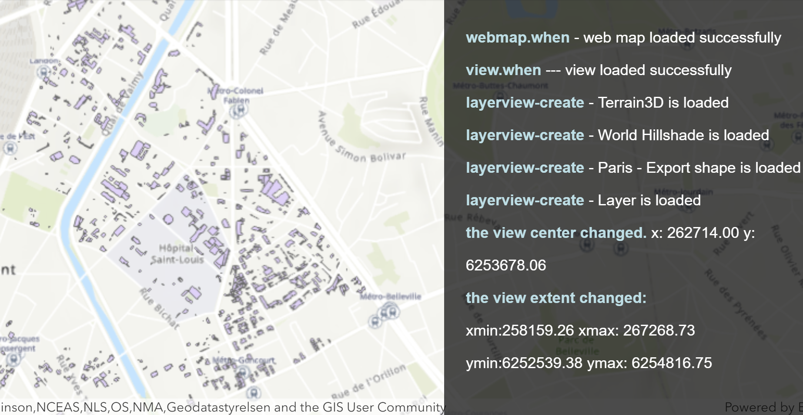
Démo:
Loadable & Watch
Loadable
Watch
WatchUtils
Notes:
https://codepen.io/fgrataloup/pen/ZqQvBY?editors=001
Dans la demo ci dessus nous voyons que nous pouvons écouter les changements d’état des objets cartographiques à l’aide du pattern loadable, nous obtenons un objet promise asynchrone qui nous indique que la map ou la scène ont été modifies.
De même lors de la creation des layer un évènement est généré qui nous indique que la layer a bien été chargée
Enfin nous avons mis ici un écouteur de type watch sur une propriété de la vue “stationary” afin d’identifier un changement d’étendue.

Slide 33
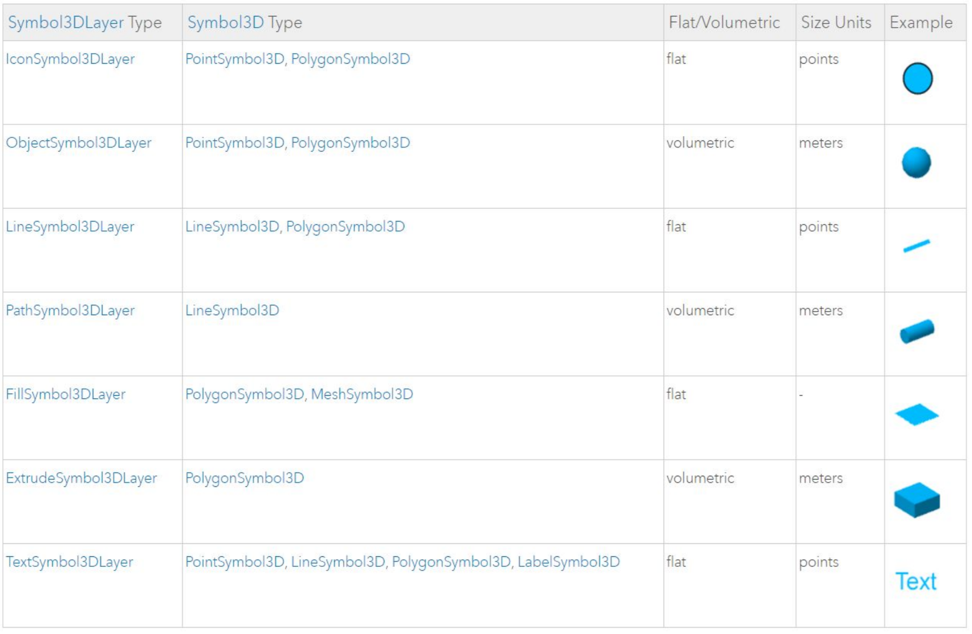
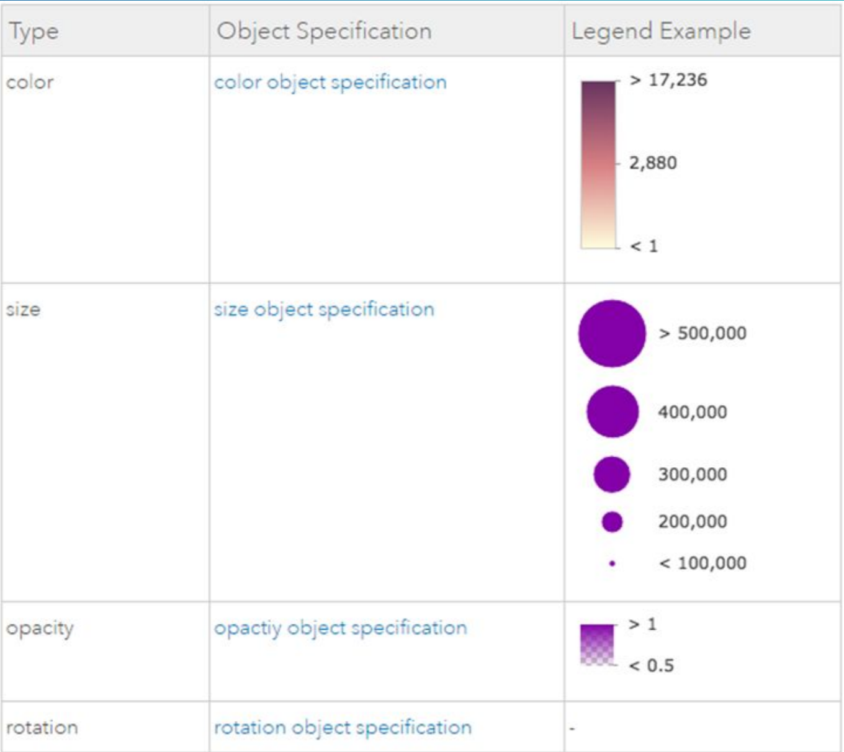
API JS 4.x
Fondamentaux
Les renderer définissent l’aspect visual de chaque entité dans une layer en utilisant un symbole. Il existe trois types de renderer :
SimpleRenderer
UniqueValueRenderer
ClassBreaksRenderer
Des variables visuelles basés sur des champs:
Variation de couleur, taille, opacité
Extrusion
Notes:
Il existe trois types de rendus pour vos featureclass, les simplerenderer pour l’affichage simple d’un objet, les rendus par valeur unique et enfin les rendus par classe de valeur. Tous les renderer étendent l’un de ces 3 type, ces rendus mettent en valeur un symbole dont il existe une multitude de possibilités, vous pouvez voir les symbol3d ci-dessous.
Afin de diversifier encore les possibilités qui vous sont offertes en terme d’affichage, des variables visuelles comme indiquer ci-dessus vous sont offertes afin de faire varier les propriétés de taille, couleur, extrusion et opacité.

Slide 34
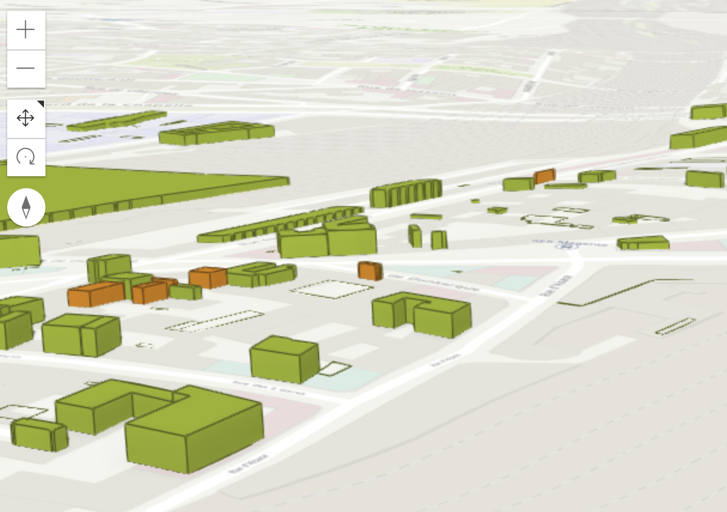
Démo:
Symbole & Renderer
& Autocasting
SimpleFillRenderer
UniqueValueRenderer
PolygonSymbol3D
ExtrudeSymbol3DLayer
VisualVariables
Renderer
Autocasting
Notes:
https://codepen.io/fgrataloup/pen/wYMKZx?editors=001
Nous observons dans cette demonstration l’affichage très simple des entités d’une featureclass représentant les emprises des batiments du 10eme arrondissement de paris, avec d’abord un rendu très simple, mais que nous pouvons changer en rendu plus complexe, en changeant simplement une ligne et en declarant un autre type de rendu disposant par exemple d’une extrusion suivant une propriété et un affichage selon une valeur unique

Slide 35
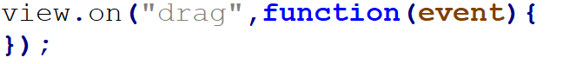
API JS 4.x
Fondamentaux
View Events
Utilisation des événements pour interagir avec la View
click
double-click
drag
hold
Promise
Représente le résultat d’un traitement asynchrone
3 état:
pending
resolved
rejected
De nombreuses classes héritent de Promise:
- En particulier : view.then(…) remplace on(map, "load", ...)
Notes:
Nous allons maintenant évoquer les évènements, vous avez différents évènements possibles pour interragir avec la vue.
Lorsque vous interrogez une fonction asynchrone nous avons vu plus tôt que nous obtenions un objet promise qui est le résultat d’un traitement asynchrone

Slide 36
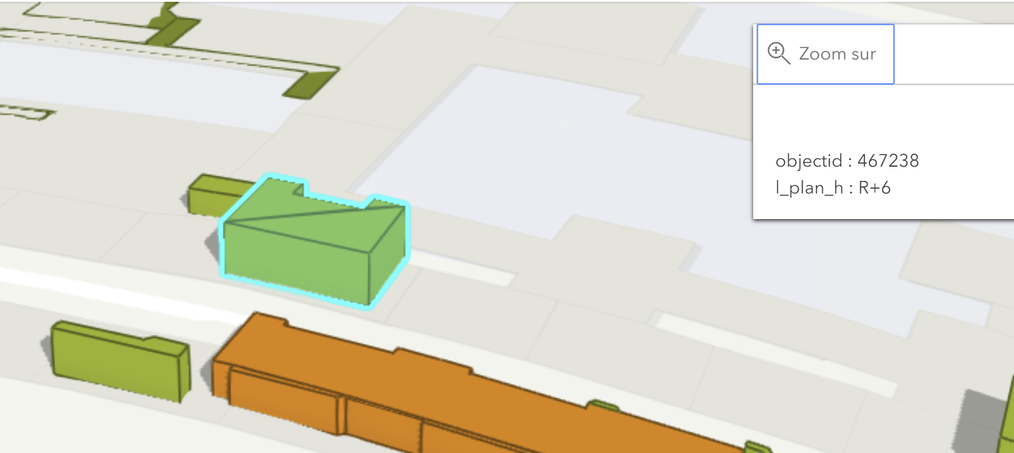
Démo:
Promise & Popup
Promise
Popup
Event
Notes:
https://codepen.io/fgrataloup/pen/GYooQY?editors=001
En quelque lignes avec cette gestion d’évènement très simple nous pouvons afficher une popup sur un click sur la carte à partir des objets qui ont été cliques.
Nous avons un évènement de clique puis une promise et on peut ensuite donner le résultat de la selection à notre popup

Slide 37
API JS 4.x
Fondamentaux
Collections
Les collections sont des objets qui contiennent un tableau d’éléments du même type elles produisent des méthodes très utiles pour travailler avec ces entités :
filter()
find()
reduce()
Objets collection notables :
map.Layers
queryEvent.FeatureSet
graphicsLayer.graphics
featureLayer.source
Notes:
De nombreux objets sont des collections nous avons vu par exemple que le résultat de notre query était une collection que nous avons directement passé à notre popup, pour quelle raison nous utilisons des collections tout simplement car cela permet très rapidement et simplement de faire des opérations très performantes sur ces objets comme des filtre, des recherches ou des opérations de réduction, vous avez la liste des objets collections utilisés dans l’api.

Slide 38
Arcade
Notes:
G97350 UC Template for Esri staff

Slide 39
API JS et Arcade
Pourquoi?
Portable :
Arcgis API JS 3 & 4
AGOL & Portal for Arcgis
Arcgis Pro
Arcgis Runtime
Sécurisé
Expressions de scripts ne compromettent pas la sécurité de l’application
Léger
Expressions courtes, langage léger et sources non volumineuses
Géospatial
Classes orientés géospatiales
Notes:
4 nouveaux Renderers
Predominance
Relationship
Age with color
Age with size
Nous allons maintenant évoquer le sujet arcade car constamment de nouveaux renderer apparaissent dans l’api JS tant dans l’api 3 que dans l’api 4 qui permettent de travailler avec le language arcade, pourquoi nous utilisons ce language simplement car il est portable sur l’ensemble des éléments de la plateforme arcgis, il est sécurisé, léger et permet d’accéder à des operations spatiales

Slide 40
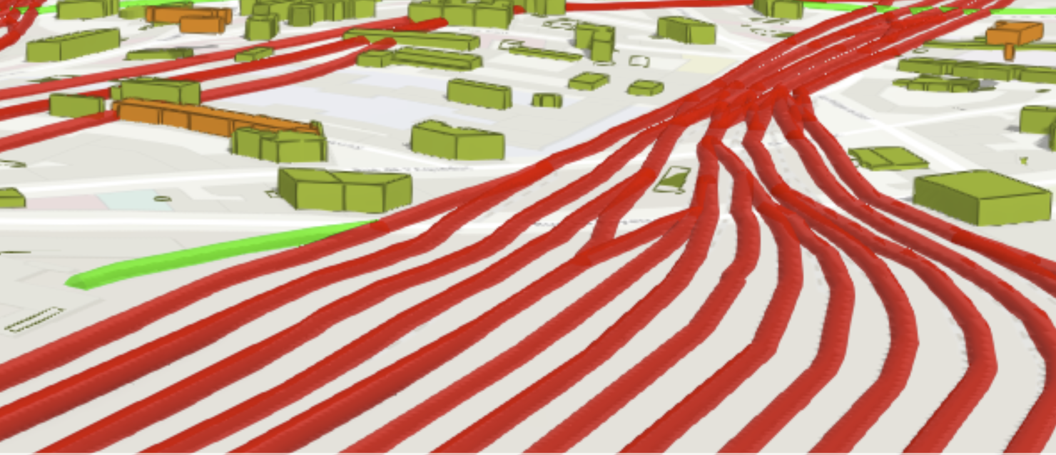
Démo:
Query & Arcade
Query
Arcade expression
Collection
Notes:
https://codepen.io/fgrataloup/pen/yRexYW?editors=001
http://d8esrifrance.maps.arcgis.com/home/webmap/viewer.html?webmap=04407284bf8042e6b42e632253739247
Nous avons un item webmap dans notre portal dans lequel un cartographe a défini un script arcade et un développeur veut maintenant intégrer la symbologie arcade dans son application mais en modifiant un peu son rendu pour prendre en consideration les capacités 3D de l’api et faire un rendu 3D.
Il va pouvoir réutiliser exactement la même expression arcade dans son renderer3D pour afficher les tronçons de voix ferries ici

Slide 41
Widgets

Slide 42
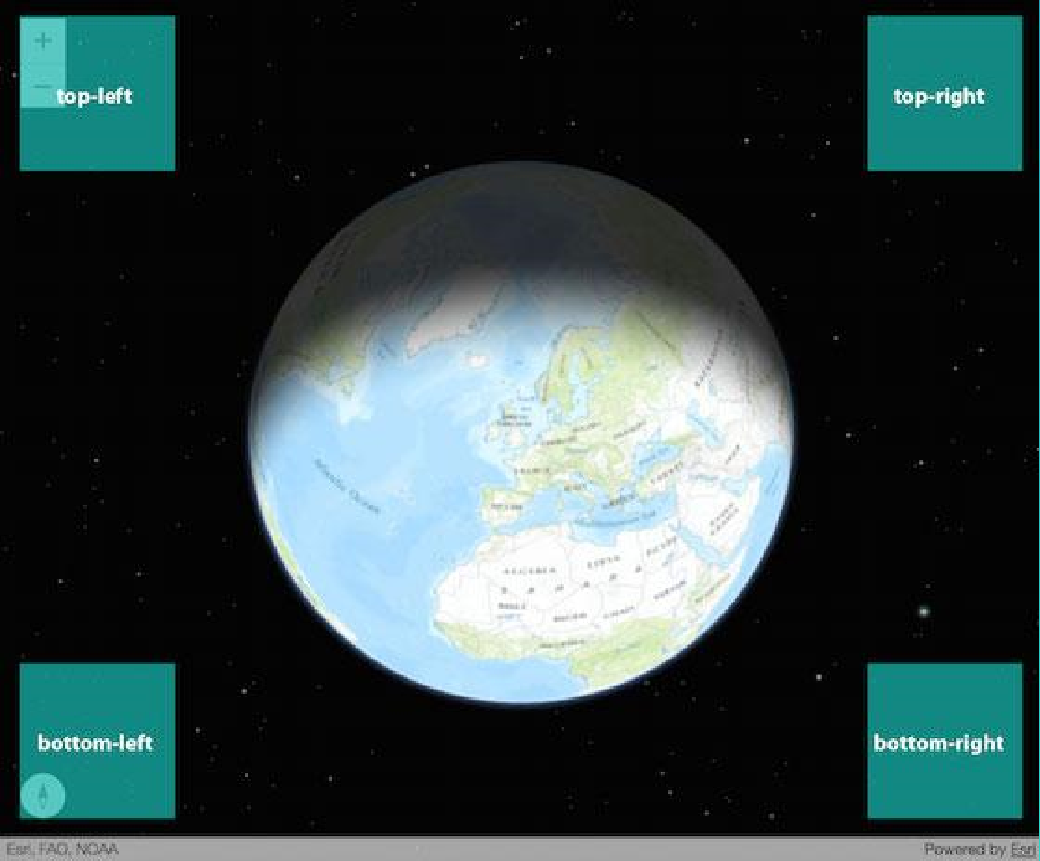
Widget
Composition
Les widgets sont composés de view et viewModels
Séparation des responsabilités
Creation, extensibilité
Intégration de framework
Facilité de maintenance
esri/widgets/Widget
Cycle de vie
constructor
postInitialize
render
destroy
API
Notes:
Nous allons maintenant évoquer les widgets qui sont des briques essentiels de cette api afin d’intégrer de nouvelles capacités, ces widgets sont composés de vue et de vueModel afin de séparer la responsabilité de présentation et de traitement.
Tous les widgets étendent la classe widget qui indique le cycle de vie et les fonctionnalités de base du widget
En ce qui concerne le rendu du widget, celui-ci réagit aux changements d’états et il implémente la syntaxe du JSX qui permet de rendre le code beaucoup plus lisible en xml comme c’est le cas dans React
Il permet aussi de rendre un DOM virtuel et non plus un DOM static ce qui offre la possibilité d’accéder très rapidement à des propriétés préconstruite du DOM mais entraine une façon de coder un peu différente à l’image de ce qui se fait dans React
Avec schedulrenderer vous pouvez demander à afficher le rendu du widget à un instant donné
Enfin comme on le voit sur la capture d’écran ci-dessus vous pouvez choisir d’afficher le widget dans différents emplacement prédéfinis
JSX : étape préliminaire qui ajoute la syntaxe XML au javascript et rend l’écriture plus élégante, notamment utilisé avec React
VDOM : virtual dom qui peut être accédé et changer beaucoup plus rapidement qu’un DOM standard comme c’est le cas pour React, syntaxe très proche
Schedulerender : tâche asynchrone

Slide 43

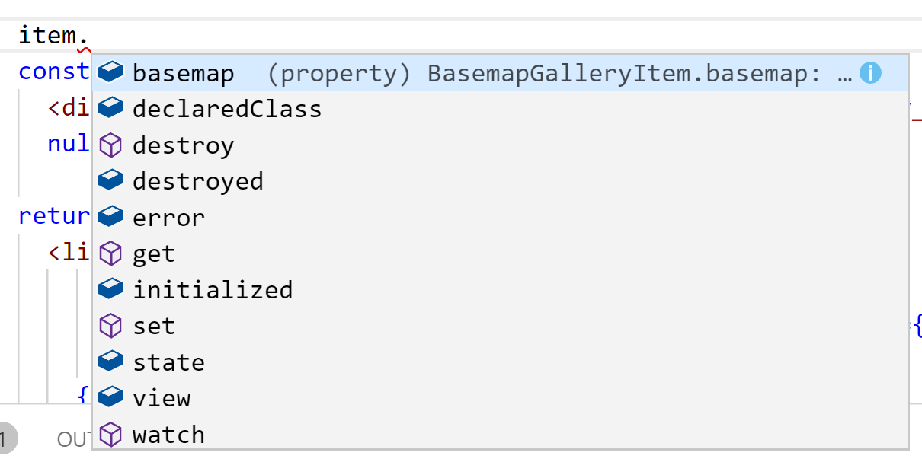
Widget
Composition
Custom/New widgets : TypeScript
Javascript du futur
TypeScript est un langage transcompilé en JavaScript
Développé par Microsoft en OpenSource
But : Améliorer et de sécuriser la production de code JavaScript.
Avantages TypeScript:
Typage optionnel des variables et des fonctions
Création de classes et d'interface
Attention : Plutôt adapté à des développeurs assez expérimentés
Notes:
Pour créer des widgets ou en modifier vous devez utilizer typescript, en effet c’est maintenant le language javascript adopté par tous, cela permet d’améliorer et de sécuriser la production de javascript avec de nombreux avantages comme le typage et la creation de classe et d’interface, mais avec la contrainte qu’il demande un peu d’expertise pour sa prise en main
https://www.typescriptlang.org/docs/handbook/compiler-options.html

Slide 44
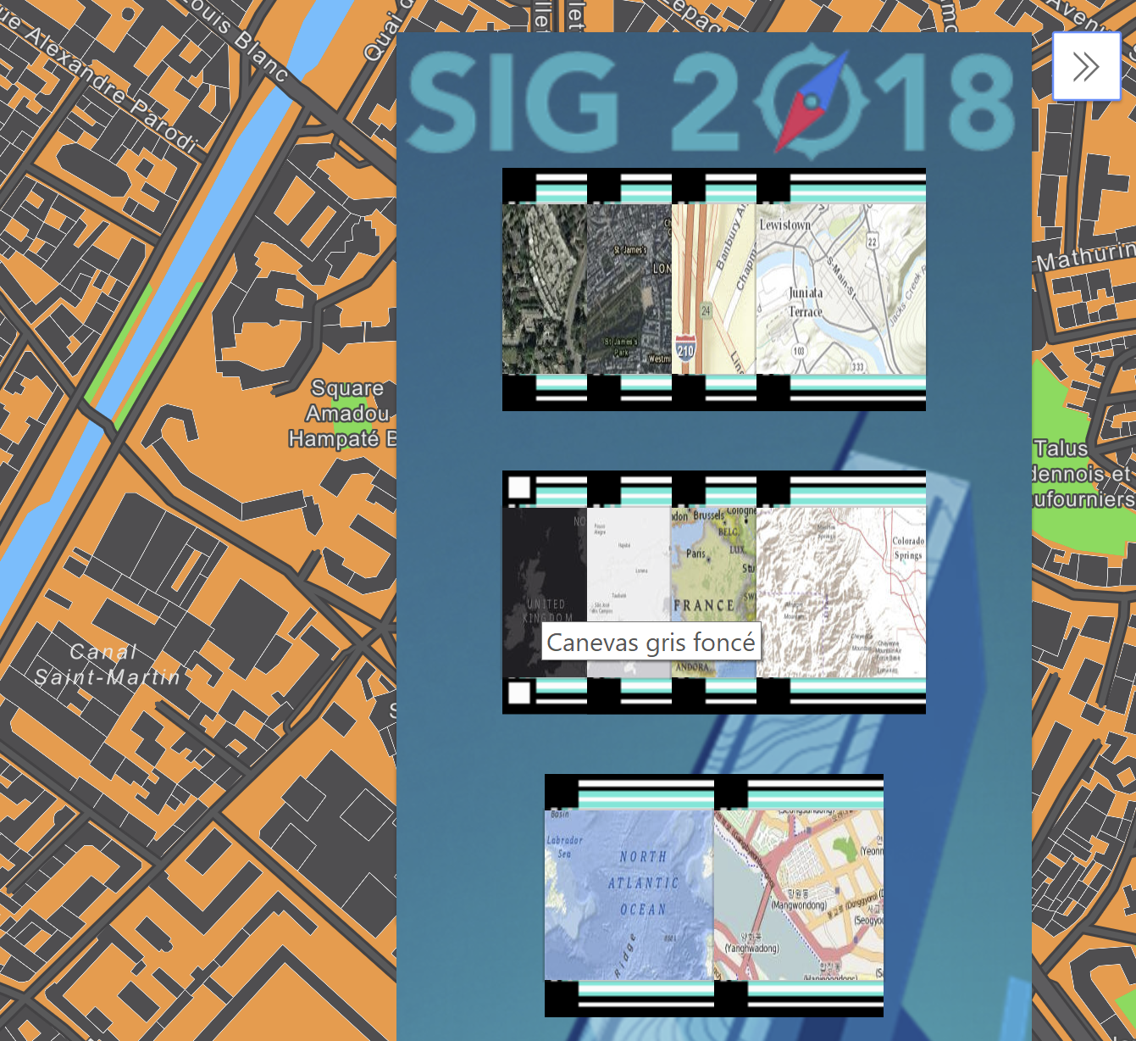
Démo:
Custom widget avec TS
Typescript
NodeJS
Typescript compiler
Widget
Notes:
https://www.typescriptlang.org/docs/handbook/compiler-options-in-msbuild.html
http://localhost/ts/testapp/
Nous avons besoin au préalable d’installer nodejs
Pour compiler c’est très simple il suffit de faire tsc, vous avez sur le site de typescript tout un ensemble d’options pour la compilation et le fichier tsconfig permet de mettre en place un certain nombre de configuration pour cette compilation.
Nous allons voir comment créer un nouveau widget et comment customizer un widget existant. Comme vous le voyez dans typescript nous pouvons étendre l’interface de tous les widgets de l’api esri, nous pouvons aussi créer notre proper widget en étendant l’interface widget, il faut ensuite exporter le widget dans les deux cas.
Un fichier TS est un fichier typescript standard, un fichier TSX est un fichier typescript qui utilize du JSX, dans le cadre du développement de widget nous utiliserons donc de preference des fichiers TSX pour une meilleur lisibilité du code.
Lors de la compilation du code JS est généré et voilà le résultat un nouveau widget et un widget customisé.

Slide 45
Roadmap

Slide 46
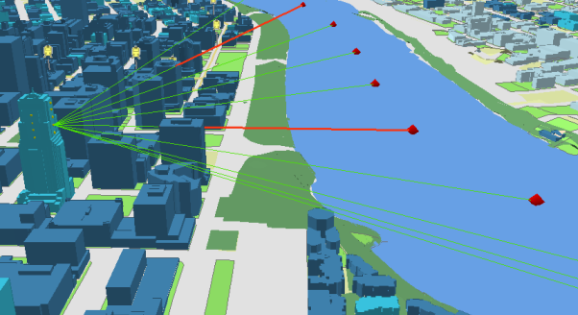

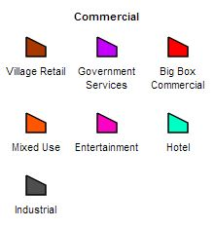
API JS 4.x
Roadmap
4.10
Nouvelles fonctions d’éditions pour aller vers une édition complète 2D et 3D:
Ajout, suppression de vertex sur mobile
Amélioration de l’outil de dessin
Rendering :
Rendu complet des layers en webGL
Tout comme la SceneView, la MapView utilisera un seul canvas HTML et WebGL pour visualiser l'ensemble des layers.
Pour le moment en 4.9 seuls le VectorTileLayer, FeatureLayer et CSVLayer peuvent tirer parti de la carte graphique.
Cela devrait se traduire par une MapView plus performante, plus rapide a démarrer.
Widget :
Widget de mesure pour la 2D
Widget TemplatePicker
Label :
Label des entités polylines
Notes:
https://developers.arcgis.com/javascript/latest/guide/faq/
La 4.9 est sortie vraiment très récemment mais nous avons déjà un retour de la part des équipes d’esri inc sur la roadmap pour la 4.10, de nouvelles fonctionnalités d’édition pour aller vers une prise en charge complète de l’édition, une amélioration significative du rendering via l’intégration de webGL dans toutes les couches pour un rendu beaucoup plus performant, de nouveaux widgets comme la mesure en 2D et le templatepicker et enfin une fonctionnalité de labelling avancée sur les polylignes

Slide 47
API JS 4.x
Fondamentaux
https://developers.arcgis.com
Documentation et ressources des différents API et SDKs ArcGIS
https://developers.arcgis.com/labs/
Tutoriaux ArcGIS DevLabs pour apprendre à créer des applications cartographiques
https://github.com/Esri
Projets Esri sur GitHub
https://github.com/Esri/esri-loader
Une petite bibliothèque pour charger des modules à partir des versions 4.x ou 3.x de l’API ArcGIS pour JavaScript dans des applications non-dojo (Angular, React …)
https://developers.arcgis.com/javascript/latest/guide/
Notes:
Developers.arcgis.com : base documentaire contenant des outils et des informations, des concepts clés sur l’ensemble des api et sdk esri
https://developers.arcgis.com/documentation/
Labs esri : accéder à un ensemble de tutoriaux sur les différents environnement de développement de la plateforme
Github esri : donne accès à l’ensemble du code source mis à votre disposition par les équipes de développement esri et notamment tout un ensemble de template d’application javascript et typescript :
https://github.com/Esri/configurable-app-examples-4x-js
https://github.com/Esri/Viewer
Esri-loader : qui est un outil qui vous permet d’embarquer l’environnement modulaire arcgis dans n’importe quelle autre application qui ne contient pas dojo (angular, react…)
Vous avez aussi la documentation de l’api JS ou se trouvent notamment les différents pattern de développement que nous allons évoquer par la suite

Slide 48
Questions / Réponses
https://github.com/sjguirim
https://github.com/fgrataloup
Notes:
G97350 UC Template for Esri staff

